Slide 1

Казахский национальный университет им. Аль-Фараби
Факультет философии и политологии
Кафедра общей и прикладной психологии
2018-2019 учебный год

Slide 2
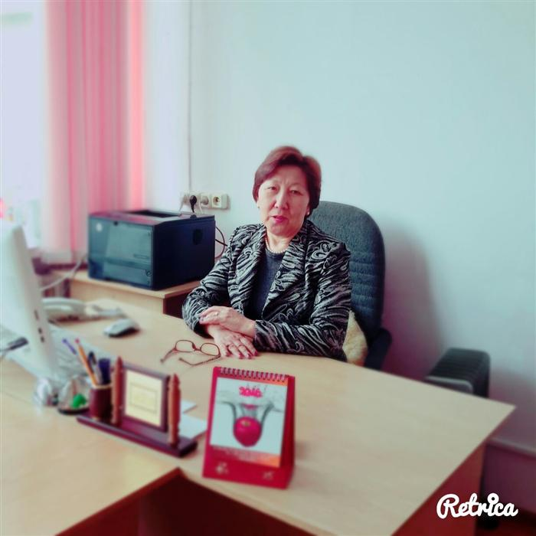
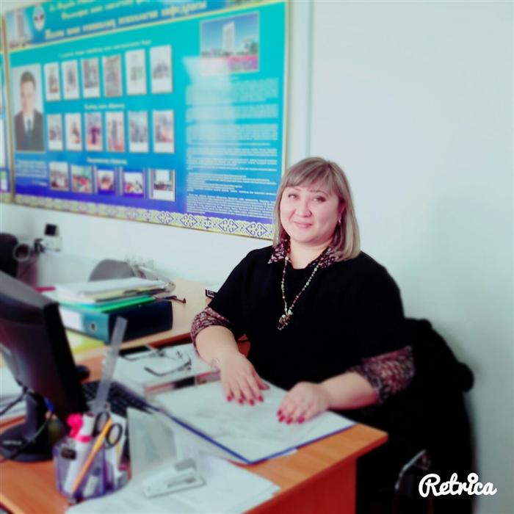
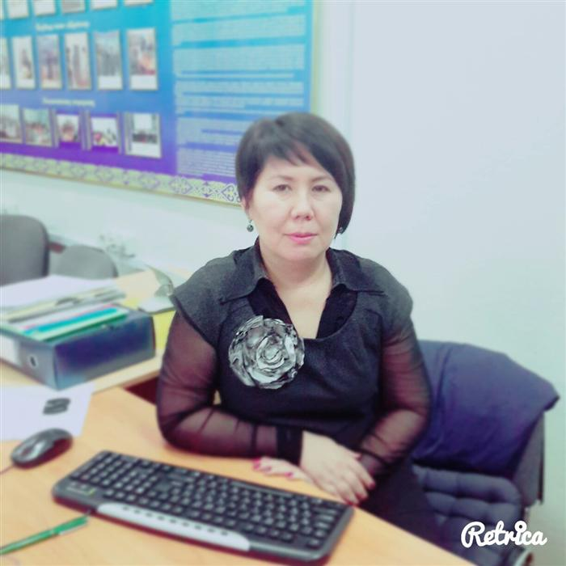
Заведующий кафедрой, доктор психологических наук, профессор
Мадалиева Забира Бекешовна
Zabyra.Madalyeva@kaznu.kz
Заместитель заведующего кафедрой по учебной и воспитательной работе доктор PhD, и.о. доцента
Баймолдина Лаура Оразбековна
Laura.Baimoldina2@kaznu.kz
Заместитель заведующего кафедрой по научно-инновационной деятельности и международному сотрудничеству, кандидат психологических наук, и.о. доцента
Кудайбергенова Сандугаш Кансаровна
Sandugash.Kudaibergenova@kaznu.kz

Slide 3
Казахский национальный университет им. Аль-Фараби, http://www.kaznu.kz Факультет философии и политологии, кафедра общей и прикладной психологии

Slide 4
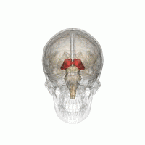

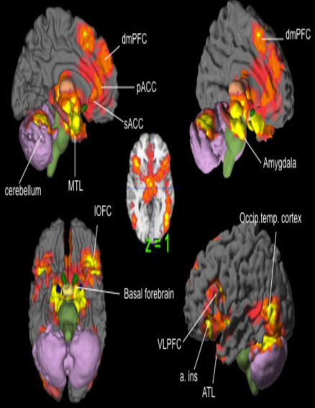
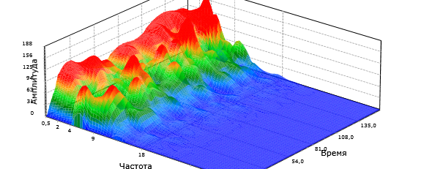
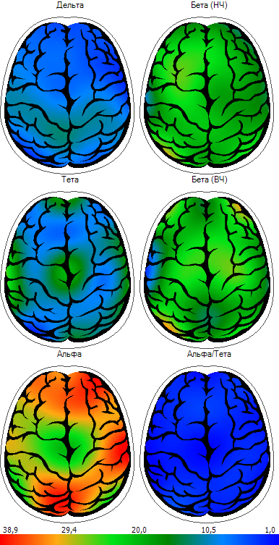
Центр когнитивной нейронауки
Междисциплинарные исследования объединяют нейрофизиологию, психологию и инженерию.
Мы изучаем с помощью ЭЭГ, ФМРТ, генетические методы:
Эмоция и Познание
Депрессия и мозг
Когнитивные способности и гены
Компьютерный интерфейс мозга
Обучение биологической обратной связи
Контактная информация: cogneurokaznu@gmail.com
Директор CogNeuro: Альмира Кустубаева almkusto@kaznu.kz

Slide 5
Центр психологических технологий и инноваций. Казахский национальный университет им. Аль-Фараби

Slide 6
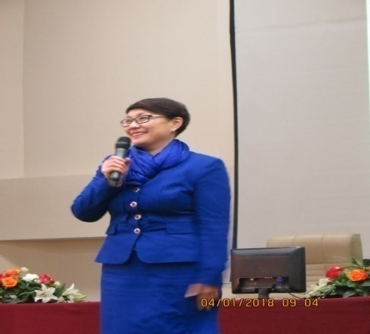
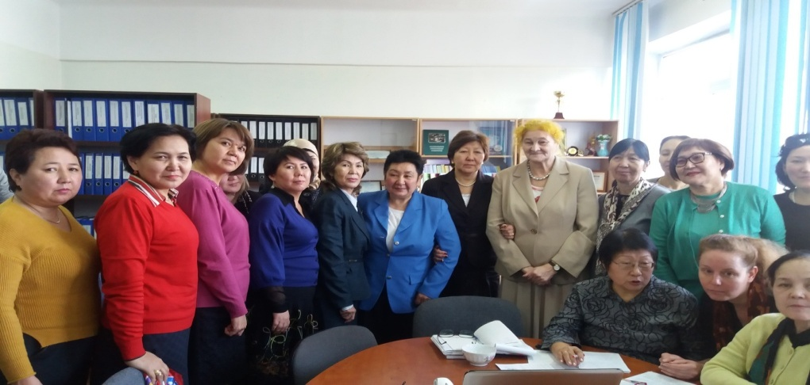
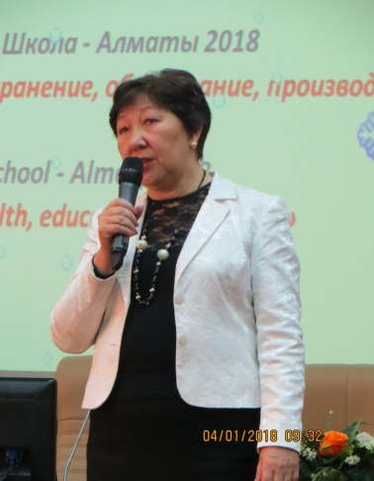
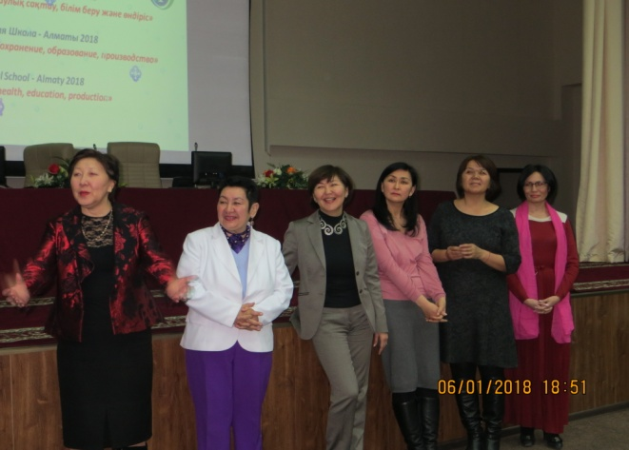
Был создан по заказу ректора университета в апреле 2012 года.
Команда состоит из ведущих докторов и кандидатов наук Казахстана, внедряющих новые технологии и ориентированных на практику обучения.

Slide 7

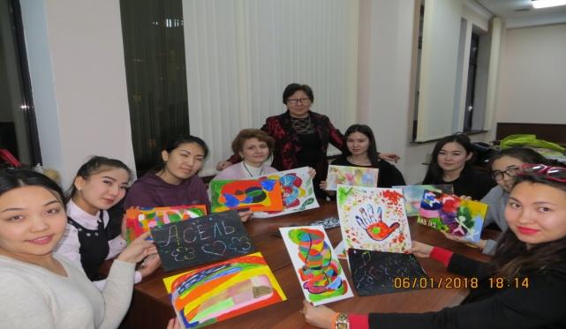
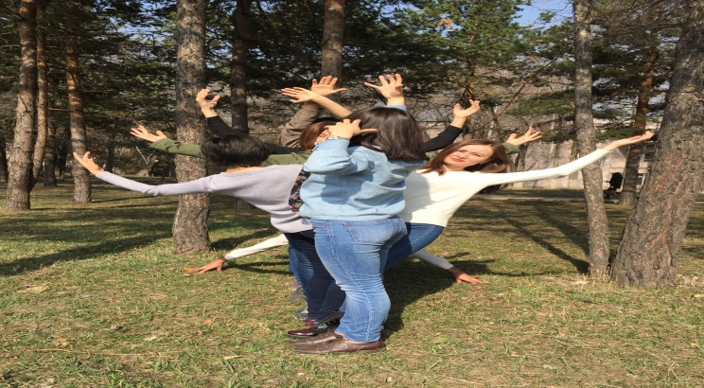
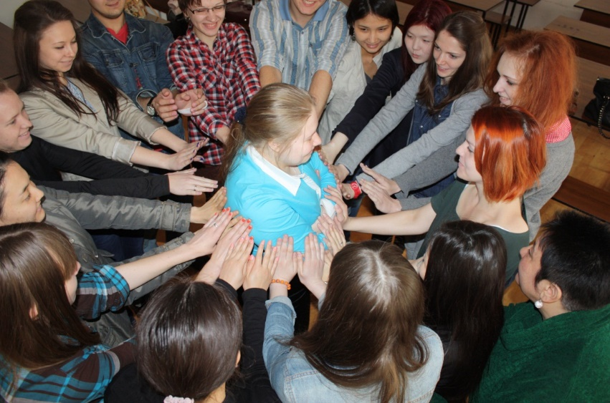
Основная цель - разработка, адаптация, апробация и внедрение новых психологических технологий (методик, тренингов), стимулирующих повышение самоэффективности человека как в разных сферах жизни, так и в системе образования.

Slide 8
Деятельность
Летняя психологическая школа
Зимняя психологическая
школа
Направления тренировочной программы:
Тимбилдинг;
Обучение творчеству;
Тренировки с девиантными подростками;
Стрессоустойчивость и дружба со стрессом;
Преодоление любовной зависимости;
Облегчение ресурсов и самоэффективность;
Арт-терапия;
Практика когнитивно-поведенческой терапии;
Подготовки руководящих кадров
Танцевальная и смехотерапия и многое другое.
Если вы заинтересованы в указанных выше тренингах, не стесняйтесь обращаться к нам:
Фатима Ташимова, доктор психологических наук, профессор,
электронная почта: fatima_tashimova@mail.ru
arizulla@mail.ru

Slide 9
Образовательные программы по специальности «Психология»

Slide 10
Бакалавр образовательная программа 5B050300 - ПСИХОЛОГИЯ
Срок обучения - 4 года
Форма обучения - очная
Присуждаемая степень - бакалавр социальных знаний по специальности 5В050300-Психология
Образовательная программа ведется на русском и казахском языках.
Образовательная программа согласована с программами ведущих зарубежных университетов, таких как Стэнфорд и Кембридж
координатор программы - mmaria.876@gmail.com

Slide 11
Магистерская образовательная программа 6M050300 - Психология
форма обучения - очная
Присуждаемая Степень - магистр социальных знаний по специальности 6М050300-психология
Магистерские ОБРАЗОВАТЕЛЬНЫЕ ПРОГРАММЫ ПРОФИЛьного НАПРАВЛЕНИЯ
- ПРОДОЛЖИТЕЛЬНОСТЬ обучения - 1 ГОД
«6M050305-Психология в организациях первичной медико-санитарной помощи»
«6М050306- Психология при социально-значимых заболеваниях»
«6М050307- Психология в организациях по оказанию психиатрической и наркологической помощи»
«6М050308 - Личность и организационная психология»
«6М050309 - Консультативно-профилактическая деятельность военного психолога»
«6М050310 - Психологическая помощь в кризисных и чрезвычайных ситуациях»
«6М050311 - Детская психология»
координатор программы - sandugash04101971@gmail.com

Slide 12
МАСТЕРСКАЯ ОБРАЗОВАТЕЛЬНАЯ ПРОГРАММА 6M050300 - ПСИХОЛОГИЯ
Форма обучения - очная
Присуждаемая степень - магистр социальных наук по специальности 6М050300-Психология
МАГИСТЕРСКИЕ ОБРАЗОВАТЕЛЬНЫЕ ПРОГРАММЫ НАУЧНО-ПЕДАГОГИЧЕСКОГО НАПРАВЛЕНИЯ - ПРОДОЛЖИТЕЛЬНОСТЬ ОБУЧЕНИЯ - 2 ГОДА
«6М050301 - Личность и организационная психология (на английском языке)
«6М050302 – Консультативная психология (на английском языке)
«6М050303 – Спортивная психология
координатор программы - sandugash04101971@gmail.com

Slide 13
PHD ОБРАЗОВАТЕЛЬНАЯ ПРОГРАММА 6D050300 - ПСИХОЛОГИЯ
Срок обучения - 3 года
Форма обучения - очная
Язык обучения: английский
Присуждаемая степень: доктор философии (PhD) по специальности 6D050300-Психология
Настоящая программа по специальности «6D050300 - Психология» составлена в соответствии с требованиями зарубежных вузов. Образовательная программа построена на модульной основе на основе компетентностного подхода.
По специальности «Психология 6D050300» предусмотрены следующие научные направления:
1. 6D050300 (01) Изменение, развитие и здоровье
2. 6D050300 (02) Социальная психология личности
3. 6D050300 (03) Познание и мозг
координатор программы - mmaria.876@gmail.com

Slide 14
Научные проекты
Изучение этнической и религиозной идентификации корейцев (Koryo Saram), проживающих в Казахстане
Аймаганбетова О.Х.
o.aimaganbetova@gmail.com
Альмира Кустубаева
almkusto@kaznu.kz
Аймаганбетова О.Х.
o.aimaganbetova@gmail.com
Психофизиологическое исследование диагностики и коррекции депрессивного состояния
Межкультурное исследование религиозных предпочтений и ориентаций казахстанской молодежи в контексте растущей угрозы религиозного терроризма и экстремизма

Slide 15

Вестник “психология и социология”
Журнал Казахского национального университета им аль-Фараби публикует научные работы по проблемам фундаментальных и прикладных исследований в области психологии и социологии. Журнал распространяется на территории Республики и СНГ. Каждый выпуск содержит статьи зарубежных и отечественных ученых, исследующих проблемы в вышеуказанных областях. В состав редколлегии входят ученые из разных стран, среди которых: Болгария (профессор Ирина Колева, Софийский университет), Великобритания (профессор Сангера Балихар, Кентский университет, факультет социальной политики, социологии и социальных исследований), США ( Профессор Агаджанян Виктор, Канзасский университет, профессор Фэй Сун, Колледж государственного управления и общественных дел Аризонского университета) и Россия (доцент Ольга Эчевская, факультет общей социологии, Новосибирский государственный университет). Периодичность выхода журнала-4 раза в год. Журнал распространяется в Республике Казахстан, странах СНГ и за рубежом. Вестник казну «серия психологии и социологии" публикует научные статьи с сентября 1993 года в издательстве "Казахский университет", в 1998 году журнал был включен в перечень журналов, рекомендованных к публикации уполномоченным комитетом по результатам научных исследований. Статьи проходят процесс внешнего рецензирования научным руководителем, внутреннего рецензирования редакционной коллегией и независимыми специалистами, не входящими в состав редакции журнала, и ведут исследования в аналогичной научной области.
Все номера журнала размещены на электронном сайте КазНУ им. Аль-Фараби.
Ответственный секретарь: Айдана Ризулла – преподаватель кафедры общей и прикладной психологии, Алматы, Казахстан.Тел.: +7 775 884 98 57
E-mail: arizulla@mail.ru
Технический секретарь: Расул Тохниязов - аспирант кафедры психологии («6D050300»), Алматы, Казахстан.
Tel.: +7 777 366 07 87
E-mail: rasul_march@mail.ru

Slide 16
Приглашаем к сотрудничеству!
Адрес отдела: Казахстан, Алматы, Масанчи 39/47, корпус 4
Телефон отдела: 8 (727) 292-57-17 (2131)
http://www.kaznu.kz/ru/1806/page/
https://web.facebook.com/psychologykaznu/?ref=ts&fref=ts

